Slide 1






IS336.O12.HTCL
ỨNG DỤNG ERP VÀO MÔ HÌNH KINH DOANH MẮT KÍNH
NHÓM 6

Slide 2

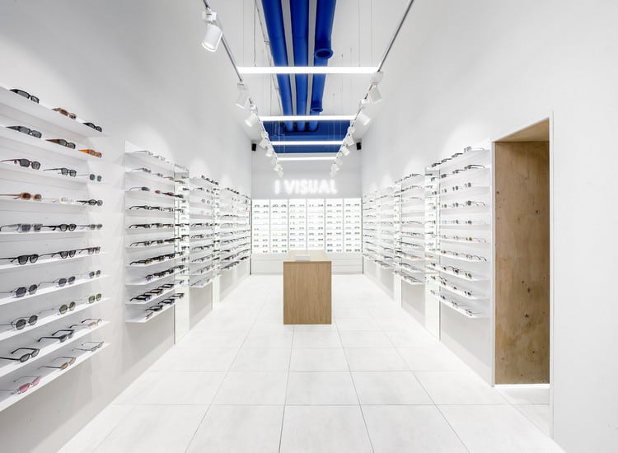

IS336.O12.HTCL
NỘI DUNG
1. Master data
2. Transaction data
3. Các phân hệ và quy trình yêu cầu
4. Một số phân hệ mở rộng

Slide 3
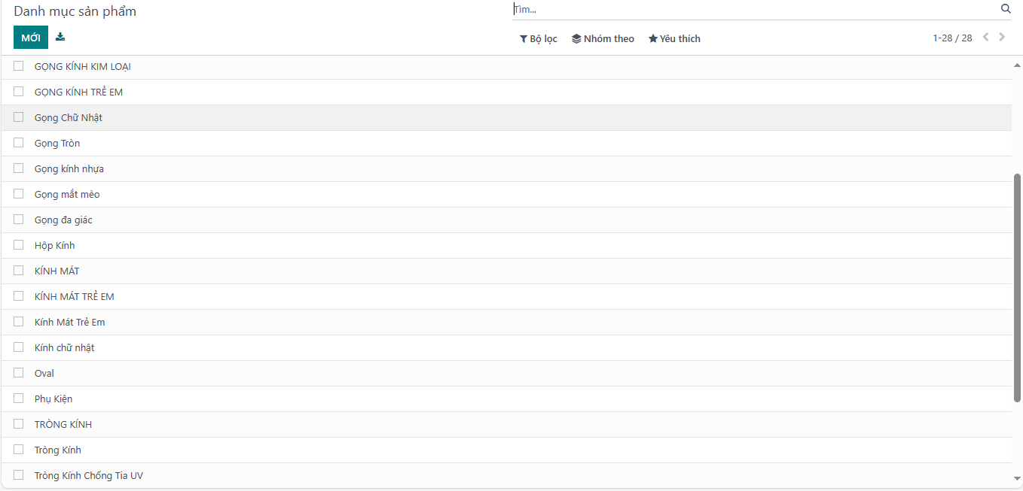
IS336.O12.HTCL
28 Danh Mục Sản Phẩm

Slide 4
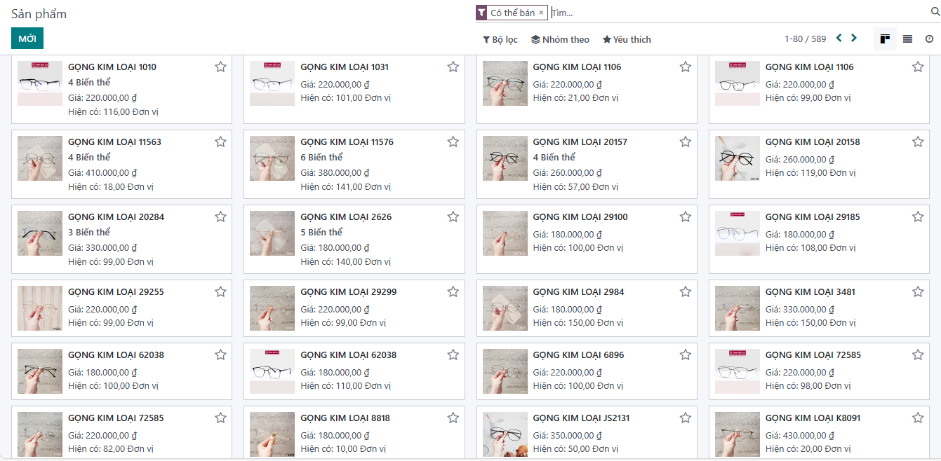
IS336.O12.HTCL
Sản phẩm

Slide 5
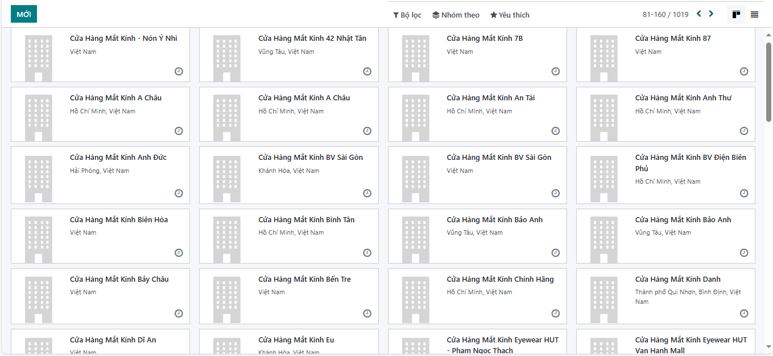
IS336.O12.HTCL
Hơn 1000 nhà cung cấp

Slide 6
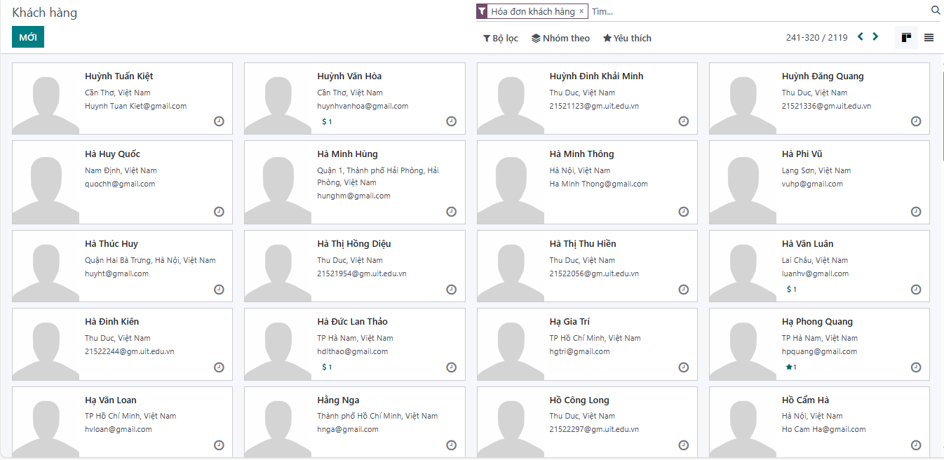
IS336.O12.HTCL
Khách Hàng

Slide 7
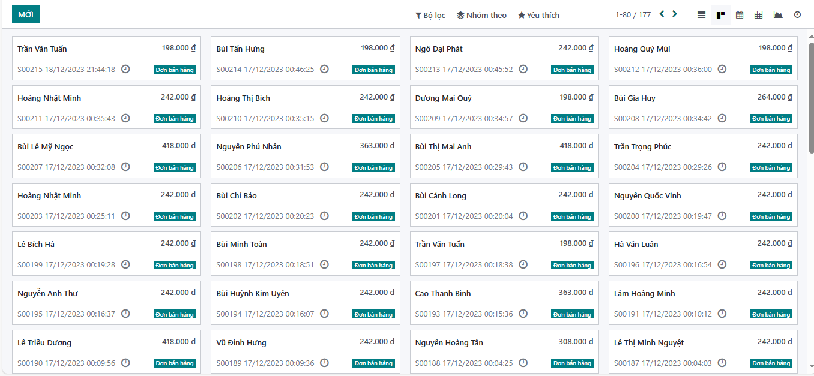
IS336.O12.HTCL
Hơn 100 đơn hàng hoàn tất

Slide 8
IS336.O12.HTCL
5 Quy Trình
Quy trình bán hàng
Quy trình mua hàng
Quy trình kho
Quy trình chăm sóc khách hàng (CRM)
Quy trình kế toán

Slide 9
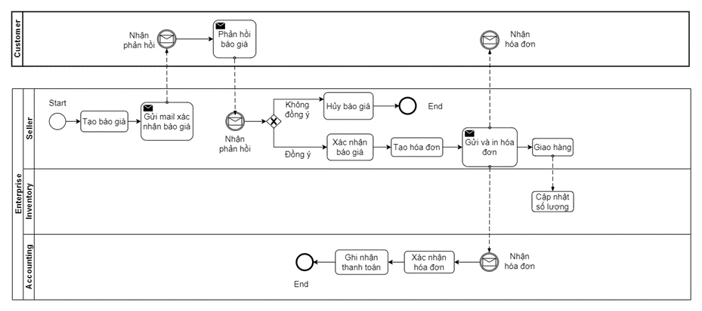
IS336.O12.HTCL
Quy trình bán hàng

Slide 10





IS336.O12.HTCL
Các ngoại lệ bán hàng
Đổi hàng
Hủy đơn
Trả hàng khi chưa thanh toán
Trả hàng khi đã thanh toán

Slide 11
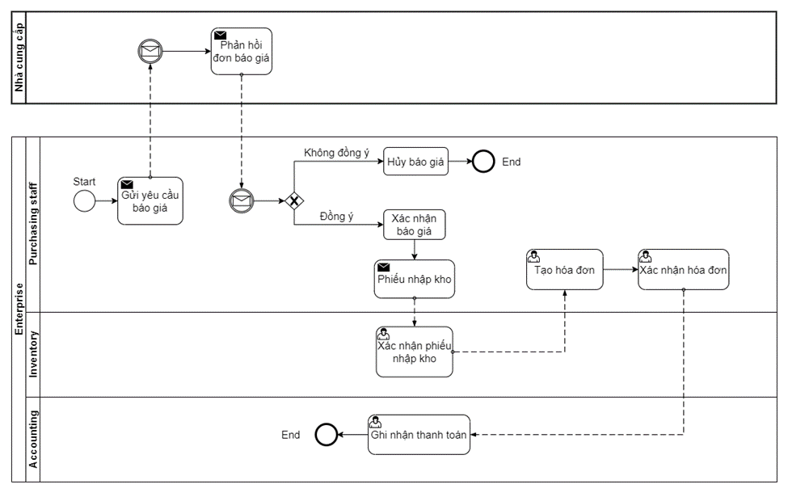
IS336.O12.HTCL
Quy trình mua hàng

Slide 12



IS336.O12.HTCL
Các ngoại lệ mua hàng
Hủy hóa đơn
Hủy đơn hàng
Trả hàng
Hoàn tiền

Slide 13
IS336.O12.HTCL
Quy trình kho
Quy trình nhập kho
Quy trình xuất kho
Quy trình điều chuyển kho
Quy trình kiểm kho

Slide 14
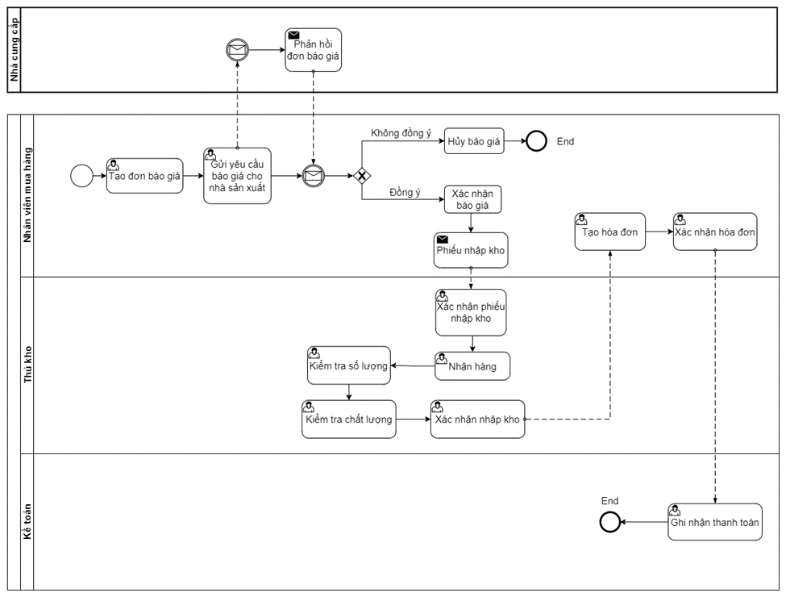
IS336.O12.HTCL
Quy trình nhập kho

Slide 15
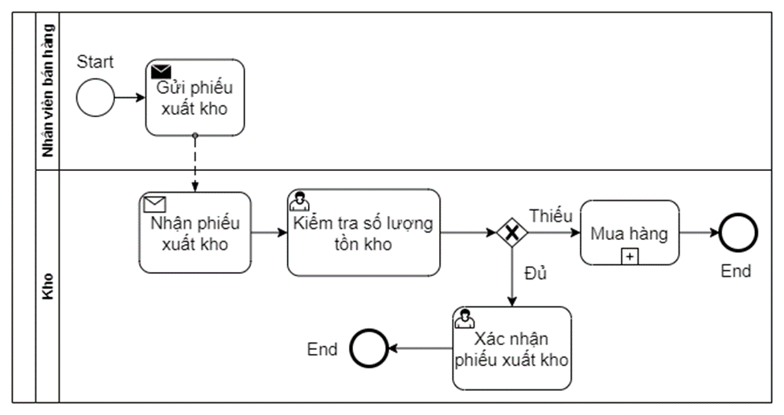
IS336.O12.HTCL
Quy trình xuất kho

Slide 16
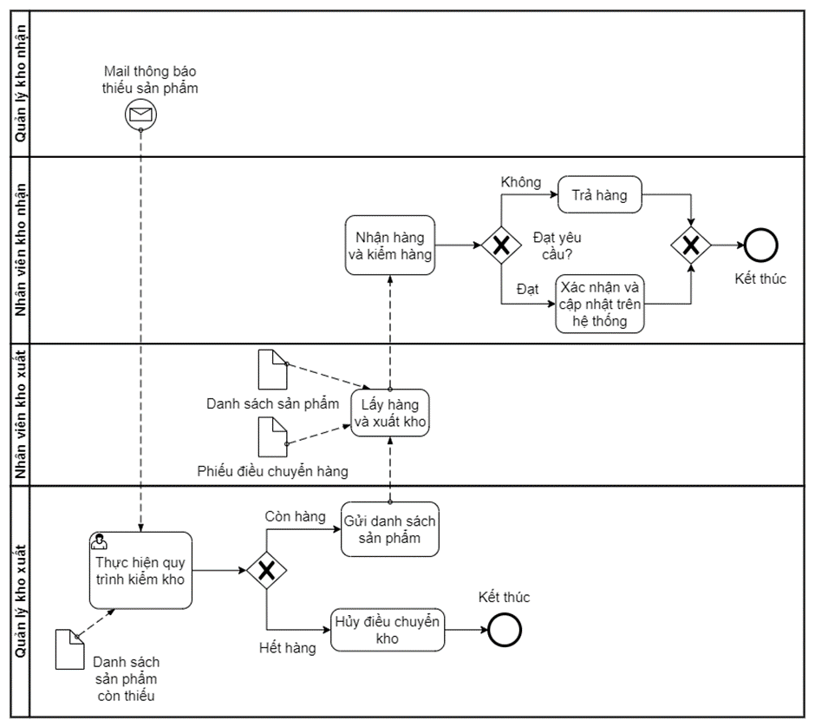
IS336.O12.HTCL
Quy trình điều chuyển kho

Slide 17
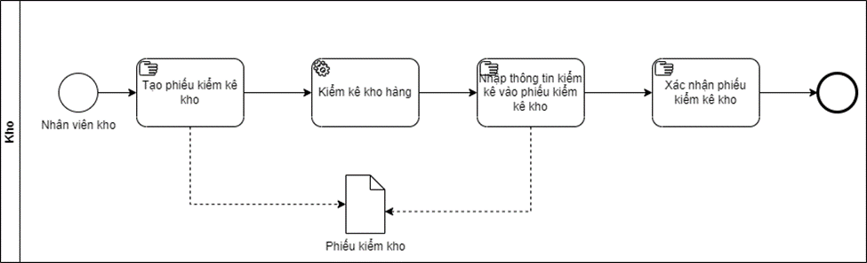
IS336.O12.HTCL
Quy trình kiểm kho

Slide 18
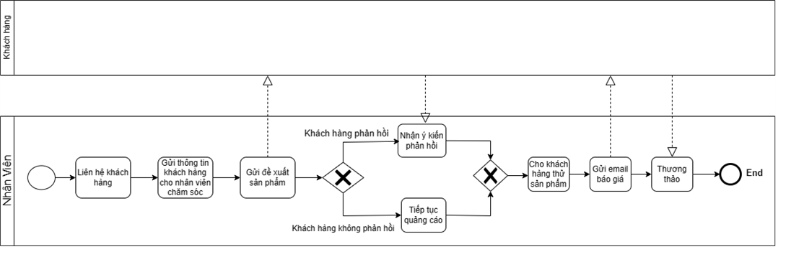
IS336.O12.HTCL
Quy trình CRM

Slide 19
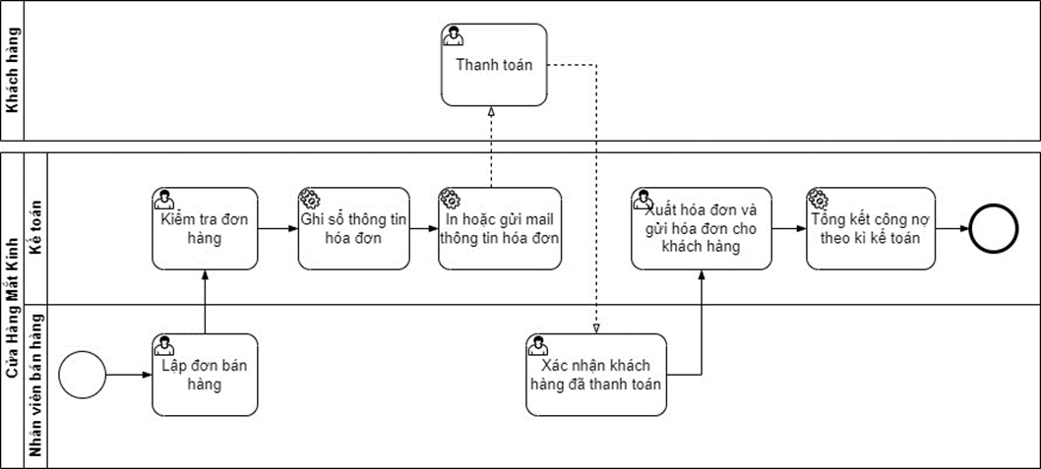
IS336.O12.HTCL
Quy trình kế toán
Quy trình xử lý công nợ khách hàng

Slide 20
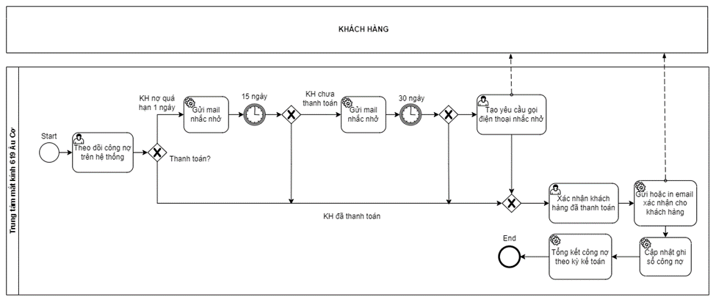
IS336.O12.HTCL
Quy trình kế toán
Quy trình xử lý công nợ khách hàng trễ hạn thanh toán

Slide 21
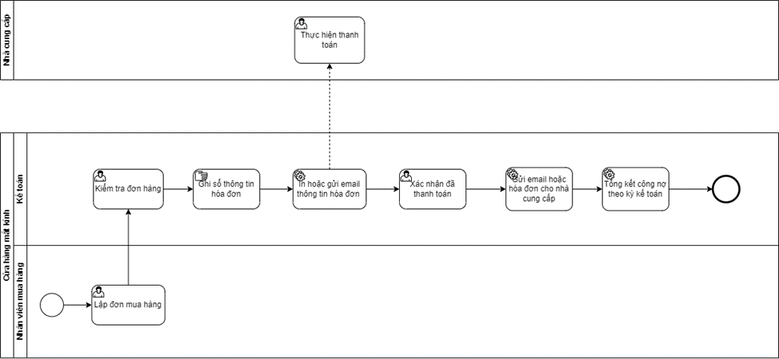
IS336.O12.HTCL
Quy trình kế toán
Quy trình xử lý công nợ nhà cung cấp

Slide 22

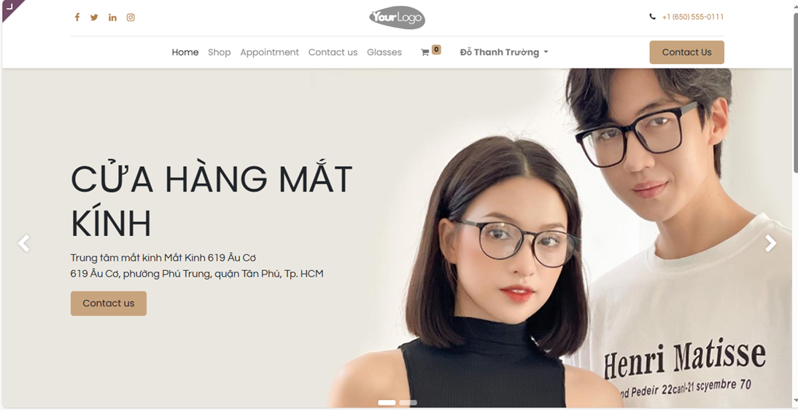
IS336.O12.HTCL
Một số phân hệ mở rộng
Trang web

Slide 23
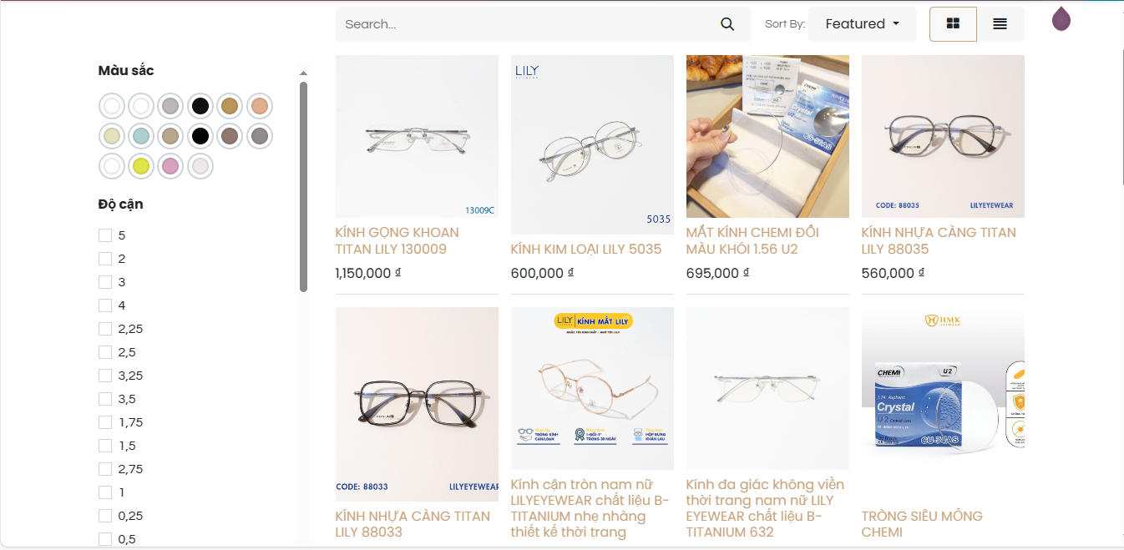
IS336.O12.HTCL
Trang web

Slide 24

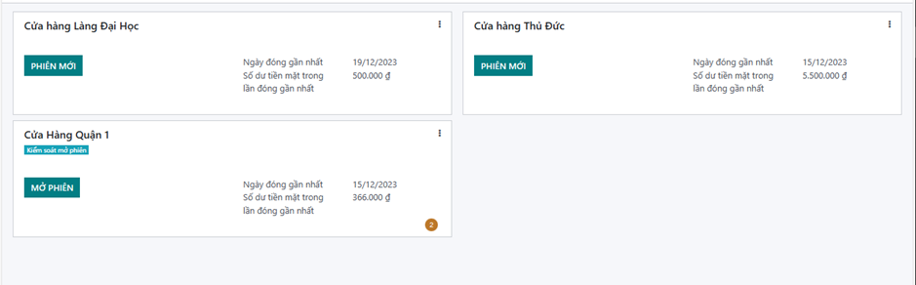
IS336.O12.HTCL
Một số phân hệ mở rộng
POS

Slide 25
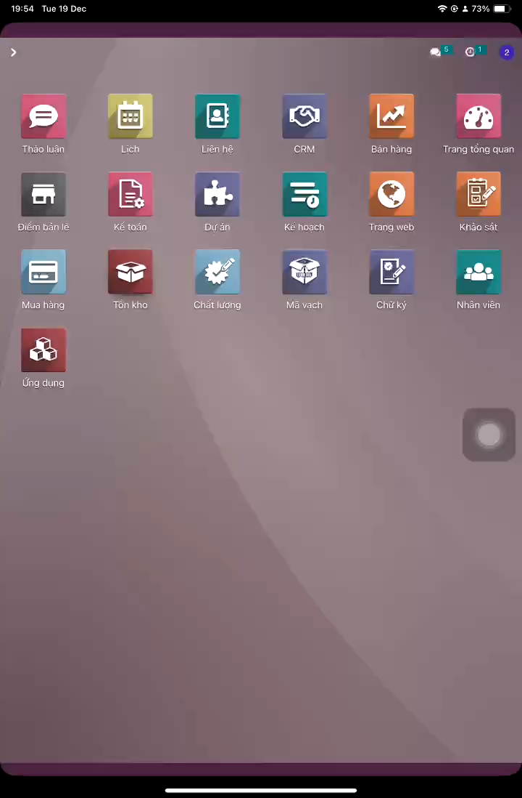
IS336.O12.HTCL
Một số phân hệ mở rộng
Mã vạch

Slide 26
BORCELLE
THANKS
FOR YOUR ATTENTION

